Slide 1
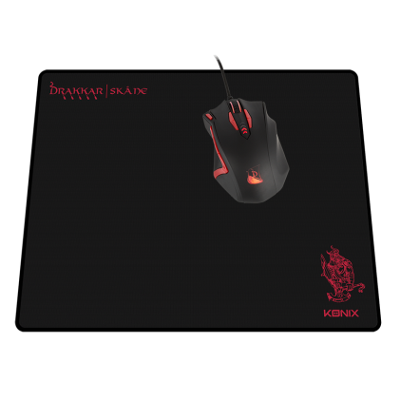
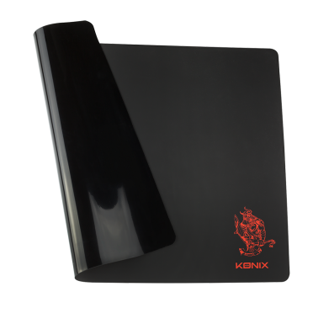
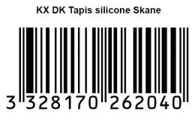
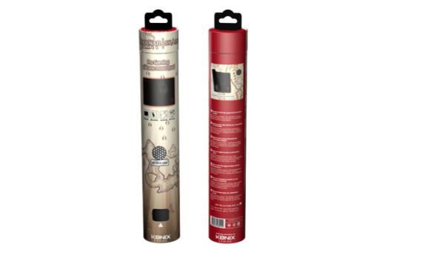
ACCESSOIRES PC
Drakkar Skåne
Caractéristiques techniques :
Surface en silicone 3D ultra fine
Base antidérapante pour un meilleur contrôle de jeu
Robustesse apportant une longévité et supprime les effilochements du tapis
Revêtement protecteur pour une facilité de nettoyage
Taille de 400x300x1mm pour une surface de jeu maximale
Ref Innelec : 61881197828
Gencod : 3328170262040
Deee : 0,00 €
Prix public généralement constaté : 19,99 €
 | Poids (kg) | Longueur (mm) | Largeur (mm) | Hauteur (mm) | Quantité (pcs)
Unité | 0,18 | 300 | 50 | 50 | 1
Sous PCB
Master PCB
PRIX PUBLIC CONSEILLÉ
29,99€

